Slide 1
DEJAVNOST: izražanje čustev in občutkov ter ustvarjanje ob poslušanju glasbe IZBIRNI PREDMET GLASBENO USTVARJANJE, Pedagoška fakulteta v Ljubljani
Barbara Radelj, Monika Pust in Alenka Dolanc
PV IŠ, 3. letnik
Mentorica: Brina Jež Brezavšček, izredna profesorica
maj, 2020

Slide 2
CILJI KURIKULUMA:
doživljanje in spoznavanje umetniških del;
negovanje, spodbujanje in razvijanje čutnega doživljanja z usmerjanjem povečane pozornosti v občutenje telesa, tipanje, opazovanje in poslušanje sebe ter izbranih virov iz okolja;
uporaba in razvijanje spretnosti, spoznavanje, raziskovanje, eksperimentiranje z umetniškimi sredstvi (telesom, glasom, materiali, predmeti, inštrumenti, tehnikami in tehnologijami) in njihovimi izraznimi lastnostmi;
razvijanje izražanja in komuniciranja z umetnostjo;
razvijanje umetniške predstavljivosti in domišljije z zamišljanjem in ustvarjanjem.

Slide 3
CILJI
Otrok:
se ob poslušanju glasbe sprosti;
prepozna različna čustva, ki jih doživlja ob poslušanju glasbe;
izraža doživetja z verbalno komunikacijo;
izraža doživetja z neverbalno komunikacijo (se plesno izraža; prikaže svoja čustva/razpoloženja);
likovno ustvarja (riše po hrbtu s prsti).

Slide 4
METODE:
doživljajsko poslušanje;
OBLIKE:
skupna;
razgovor;
izražanje doživetij in predstav glasbenega dela z ustvarjalnim gibalnim izražanjem in verbalno komunikacijo.
SREDSTVA:
rjuha;
skupinska.
vrv;
»glasbeni spomin«;
svetilka;
USB ključek, na katerem je glasba.
pogovor;

Slide 5
DEJAVNOSTI: | VZGOJITELJ: | OTROCI:
1. Poslušanje glasbe | Pripravi prostor in povabi otroke, da se uležejo na tla in prisluhnejo glasbi. Pripravi in predvaja glasbo: Grieg: In the Hall of the Mountain King | Uležejo se na tla in prisluhnejo glasbi.
2. Pogovor o doživljanju glasbe | Otroke vpraša, kako so se počutili med poslušanjem (kaj so doživljali/si predstavljali). | Otroci sodelujejo v pogovoru (opisujejo svoja čustva, razpoloženje, predstave … ).
3. Razdelitev v skupine | Vzgojitelj otroke s pomočjo »glasbenega spomina« razdeli v skupine. | Otroci se razdelijo in prisluhnejo navodilom.
4. Neverbalno izražanje in ustvarjanje | Pripravi rjuho (jo napne), zadaj prižge svetilko, ter otrokom pove navodila. | Otroci v skupinah pripravijo kratko gibalno izražanje ob spremljavi lastnih in improviziranih inštrumentov (zadaj za rjuho, tako da bodo vidne samo sence).
5. Sprostitev z risanjem s flomastri po osvetljeni rjuhi | Pripravi glasbo in otrokom pove navodila. | Otroci med poslušanjem glasbe likovno ustvarjajo po osvetljeni rjuhi.

Slide 6
1. DEJAVNOST: poslušanje glasbe
VZGOJITELJ:
Pripravi prostor: otroke povabi, da se uležejo na tla.
Pripravi pesem: Grieg: V dvorani gorskega kralja (In the Hall of the Mountain King)
https://www.youtube.com/watch?v=pPLXNmKvLBQ&list=RDdRpzxKsSEZg&index=3
OTROCI:
Uležejo se na rjuho in prisluhnejo pesmi.
Možne različice in prilagoditve:
dejavnost na prostem (na travniku, v gozdu),
ležanje na tleh na različne načine (držijo za roke …).

Slide 7
2. DEJAVNOST: pogovor o doživljanju glasbe
VZGOJITELJ:
Otroke vpraša, kako so se počutili med poslušanjem (kaj so doživljali/si predstavljali).
OTROCI:
Otroci sodelujejo v pogovoru (opisujejo svoja čustva, razpoloženje, predstave … ).
Možne različice in prilagoditve:
neverbalno izražanje čustev in pripovedovanje o občutkih,
izražanje čustev s simbolnimi ali plesnimi karticami.

Slide 8
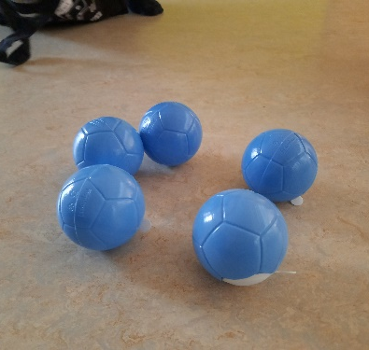
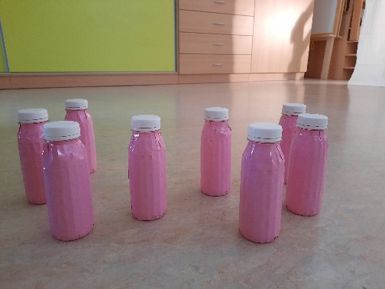
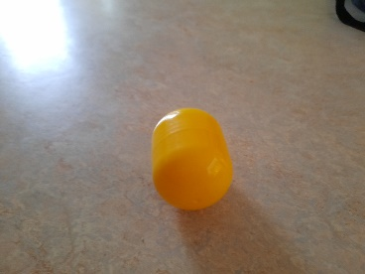
3. DEJAVNOST: razdelitev v skupine
VZGOJITELJ:
otroke s pomočjo »glasbenega spomina« razdeli v skupine.
OTROCI:
Otroci se razdelijo in prisluhnejo navodilom.
Možne različice in prilagoditve:
- različni improvizirani inštrumenti za glasbeni spomin,
- tipni spomin (vrečka z različnimi naravnimi materiali).

Slide 9
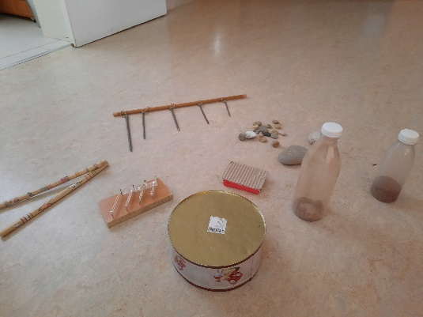
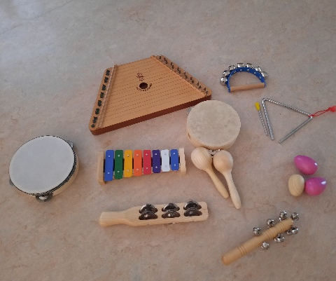
4. DEJAVNOST: Neverbalno izražanje
VZGOJITELJ:
Pripravi rjuho (jo napne), zadaj prižge svetilko, ter otrokom pove navodila.
OTROCI:
Otroci v skupinah pripravijo kratko gibalno izražanje ob igranju na lastna/improvizirana glasbila – ustvarjalni gib (zadaj za rjuho, tako da bodo vidne samo sence).
Možne različice in prilagoditve:
Orffova glasbila, otroci sami izdelajo glasbila, naravni materiali, papir, nestrukturiran material,
ustvarjalni gib in ustvarjanje s pomočjo naravnega vira svetlobe na prostem (gozd, park),
uporaba lastnega glasu, izmišljevanje lastne zgodbe.

Slide 10
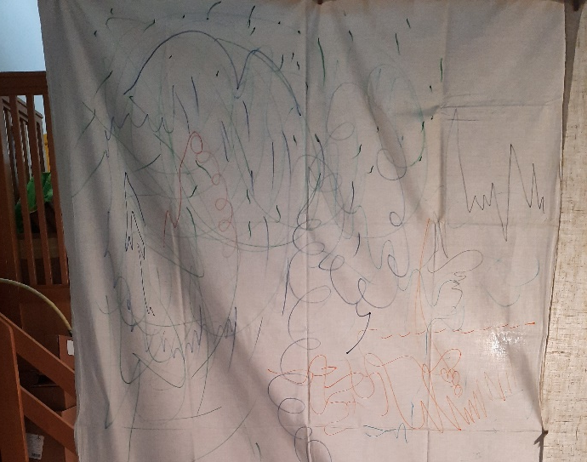
5. DEJAVNOST: sprostitev z risanjem s flomastri po osvetljeni rjuhi
VZGOJITELJ:
Pripravi flomastre/tempera barve/tuš, prstne barve … in otrokom poda navodila.
OTROCI:
Otroci doživljajsko ustvarjajo svoje občutke na rjuhe.
Možne različice in prilagoditve:
tempera barve, prstne barve, tuš, odtiskovanje,
individualno likovno ustvarjanje, skupinsko ustvarjanje.

